Slide 1


Анализ данных по показателям ЦУР на национальном уровне
Командный проект при ТГУ
Визуализация и анализ динамики показателей (слайды 6-7), корреляция (слайды 28-30), выводы (слайд 42) – Ткачев И.

Slide 2


Постановка задачи
Цели устойчивого роста являются амбициозной и глобальной задачей на период до 2030 года.
Для оценки прогресса по 17 целям осуществляется мониторинг 230 показателей. Динамика и связь между ними на национальном уровне не исследуется.
Необходимо провести анализ динамики и взаимосвязи данных, построить прогноз развития отдельных показателей.

Slide 3

Гипотезы, цели и задачи
Гипотеза
Между показателями ЦУР существует взаимосвязь. Меры, реализуемые для достижения одной из ЦУР, оказывают влияние на другие ЦУР
Цель
Исследование показателей ЦУР на национальном уровне, анализ динамики и взаимосвязей показателей
Задачи
Сформировать массив данных
Проанализировать динамику основных показателей по целям
Проанализировать взаимосвязь между показателями
Построить прогноз отдельных показателей

Slide 4




Реализация исследования
Сбор данных и предобработка. Формирование единого массива.
Анализ динамики отдельных показателей. Визуализация.
Выявление взаимосвязей с помощью корреляционного и сетевого анализа.
Построение прогноза
Результат: аналитический отчет о динамике показателей ЦУР, взаимосвязи показателей, прогнозе данных.
Источники информации

Slide 5




Методы и подходы
Для лучшего понимания данных использовались инструменты визуализации. С их помощью выявлялась динамика и возможные взаимосвязи.
Подтверждение взаимосвязей проводилось путем корреляционного и сетевого анализа.
Прогноз показателей строился методом скользящей средней. Модель была выбрана исходя из специфики данных (временные ряды) и их ограниченности (с 2010 по 2020 гг.)
Инструменты для реализации

Slide 6
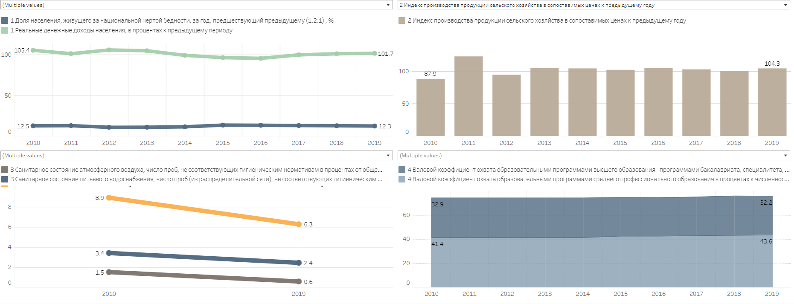
Динамика показателей ЦУР
Данные по всем показателям ЦУР по ссылке:https://public.tableau.com/app/profile/ivan8718/viz/SDGTotal/Dashboard1?publish=yes

Slide 7
Анализ динамики. Выводы.
С учетом того, что показателей ЦУР большое количество, для визуализации и анализа динамики были отобранные наиболее значимые и имеющие данные за 5 и более лет.
В ходе анализа динамики показателей ЦУР выявлены следующие тенденции:
Положительная тенденция по показателям:
2, 3(частично), 4, 5, 6, 7, 8(частично), 9, 11, 12, 13, 15, 17
2. Отрицательная тенденция по показателям:
1, 14(частично), 16(частично)
3. Отсутствие значимых изменений по показателям:
10, 3(частично)
В целом видна положительная динамика по 13-ти из 17-ти показателям ЦУР - из чего можно сделать вывод о правильных мерах, принимаемых в данных направлениях.
Однако присутствуют и отрицательные моменты по важным показателям (например, таким как №1. Ликвидация нищеты) на которые необходимо обратить более пристальное внимание.

Slide 8
Взаимосвязь целей и показателей
Проведенный анализ наличия взаимосвязи между ЦУР основан на расчете парных коэффициентов корреляции между показателями
Нулевая гипотеза:
ЦУР, а значит, и сферы жизни общества, не демонстрируют значимых взаимосвязей
Альтернативная гипотеза:
Хотя бы две ЦУР, а значит, и сферы жизни общества, демонстрируют значимую взаимосвязь
Условия и риски:
ограниченность временных рядов
неоднородность показателей
несоответствие набора показателей, характеризующих ЦУР, набору показателей, характеризующих состояние соответствующих сфер жизни общества, принятых в национальной статистике
Инструменты:
Для расчета - функции библиотек Pandas, Seaborn и Scipy.stats.
Для визуализации взаимосвязи - инструменты приложения Gephi для сетевого анализа, Seaborn при анализе корреляции

Slide 9
Взаимосвязь целей и показателей
Критерии отбора пар показателей:
абсолютное значение коэффициента корреляции больше 0,95
p-уровень значимости менее 0,01
Основной вывод:
есть основания отклонить нулевую гипотезу, так как по итогам анализа сводного массива (134 показателя) корреляцию, соответствующую критериям, показали 725 пар.
Параметры графа:
Вершины - ЦУР и соответствующие им показатели (всего 152)
Ребра - выявленные связи между показателями, между ЦУР и соответствующими им показателями, а также между ЦУР, которым соответствуют коррелирующие показатели (всего 1004)

Slide 10
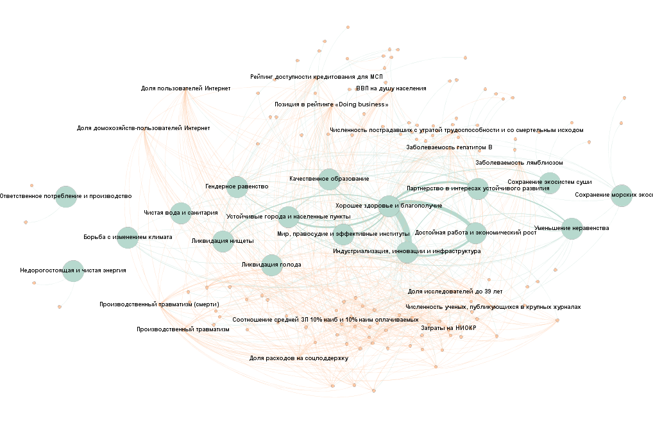
Взаимосвязь целей и показателей
Notes:
Толщина ребер зависит от количества установленных связей (но не говорит о силе взаимосвязи). Самое большое количество связей между целями:
“Хорошее здоровье и благополучие” и “Индустриализация, инновации и инфраструктура”
“Хорошее здоровье и благополучие” и “Достойная работа и экономический рост”
“Партнерство в интересах устойчивого развития” и “Хорошее здоровье и благополучие”
“Индустриализация, инновации и инфраструктура” и “Достойная работа и экономический рост”
Наибольшая мощность и показатели центральности также у упомянутых целей, а также у ЦУР
“Мир, правосудие и эффективные институты”, “Устойчивые города и населенные пункты”
На графе представлены также показатели, демонстрирующие наиболее высокие значения мощности и центральности

Slide 11
Взаимосвязь целей и показателей
Выводы по итогам сетевого анализа:
Толщина ребер зависит от количества установленных связей (но не говорит о силе взаимосвязи). Самое большое количество связей между целями:
“Хорошее здоровье и благополучие” и “Индустриализация, инновации и инфраструктура”
“Хорошее здоровье и благополучие” и “Достойная работа и экономический рост”
“Партнерство в интересах устойчивого развития” и “Хорошее здоровье и благополучие”
“Индустриализация, инновации и инфраструктура” и “Достойная работа и экономический рост”
Наибольшая мощность и показатели центральности также у упомянутых целей, а также у ЦУР
“Мир, правосудие и эффективные институты”, “Устойчивые города и населенные пункты”
На графе представлены также показатели, демонстрирующие наиболее высокие значения мощности и центральности

Slide 12
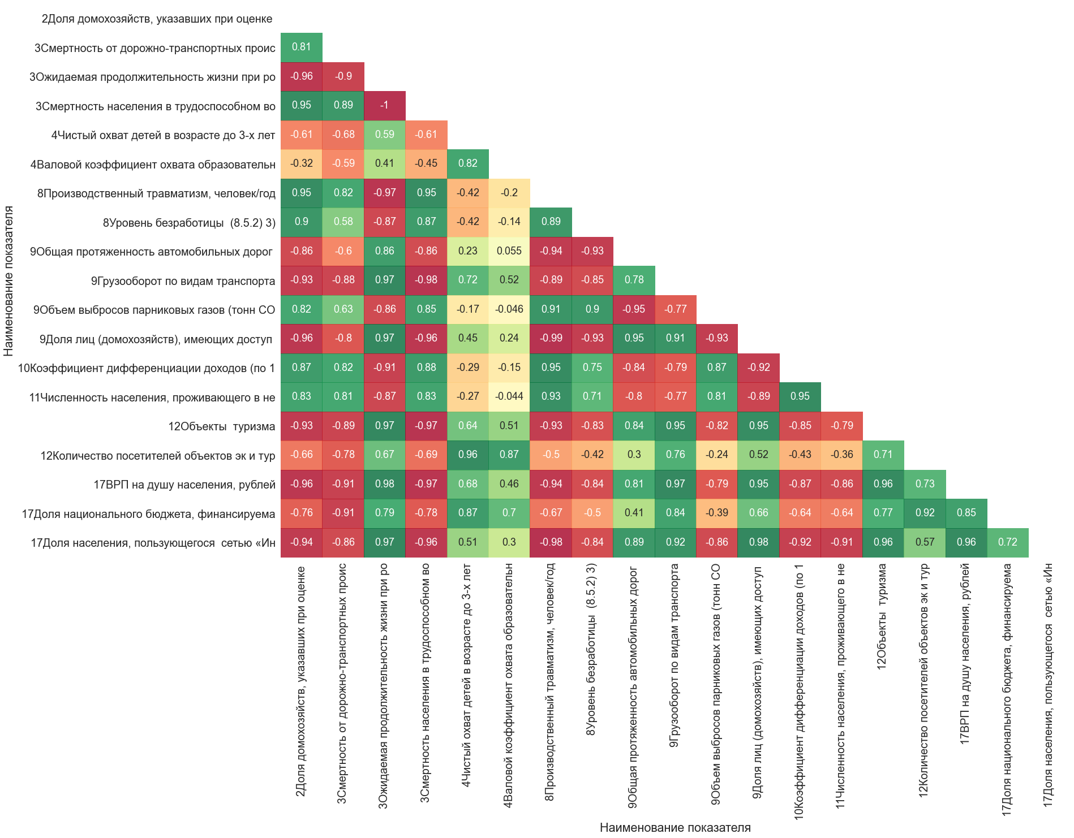
Взаимосвязь показателей (“Тепловая карта”)

Slide 13
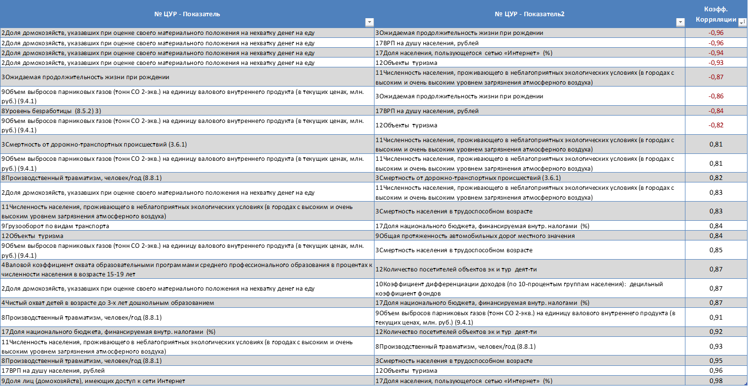
Взаимосвязь целей и показателей

Slide 14
Взаимосвязь целей и показателей
Выводы по корреляции между показателями:
С целью проведения анализа корреляционной зависимости между показателями, относящимися к различным ЦУРам, ввиду большего количества показателей (134) в корреляционную матрицу, построенную в виде “тепловой карты”, было включено 19 наиболее важных по мнению группы.
С учётом отбраковки явно не связанных между собой показателей была составлена таблица(слайд №28) показателей с сильной (>0,8) положительной и отрицательной корреляцией.
На данном основании можно сделать вывод о наличии сильных статистических взаимосвязей между показателями, принадлежащими к разным ЦУР. Т.о. альтернативная гипотеза подтверждается: хотя бы две ЦУР, а значит, и сферы жизни общества, демонстрируют значимую взаимосвязь.
Есть предложение для специалистов Росстата для введения новых производных показателей на основании данных зависимостей и последующее включение их в показатели ЦУР.

Slide 15
Прогнозы
Выбраны показатели
(в соответствии с приоритетными целями, определенными заказчиком):
Ликвидация нищеты
Доля населения, живущего за национальной чертой бедности, за год, предшествующий предыдущему (1.2.1)
Реальные денежные доходы населения, в % к предыдущему периоду
Ликвидация голода
Индекс производства продукции с/х в сопоставимых ценах к предыдущему году
Доля домохозяйств, указавших при оценке своего материального положения на нехватку денег на еду
Качество образования
Валовой коэффициент охвата образовательными программами СПО в % к численности населения в возрасте 15-19 лет
Доля взрослых, обладающих навыками в области информационно-коммуникационных технологий (4.4.1), в %
Достойная работа и экономический рост
Индекс физического объема ВВП на душу населения за год, предшествующий предыдущему (8.1.1)
Индекс производительности труда
Уровень безработицы (8.5.2)

Slide 16
Прогнозы
Условия и риски:
ограниченность временных рядов показателей
высокая изменчивость некоторых признаков
полученные данные о взаимосвязи показателей между собой недостаточны для построения регрессионной модели
Метод прогнозирования
С учетом условий выбрана экстраполяция методом скользящей средней, так как этот метод:
сглаживает изменчивость признака
применим для построения краткосрочных прогнозов в условиях ограниченности временного ряда
Размер окна сглаживания - 3 (с учетом доступности данных в большинстве случаев с 2010-2012 года)
Средняя относительная ошибка - в пределах 10%

Slide 17
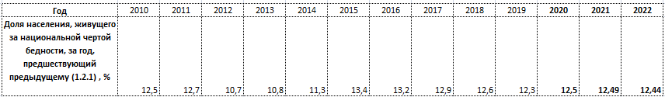
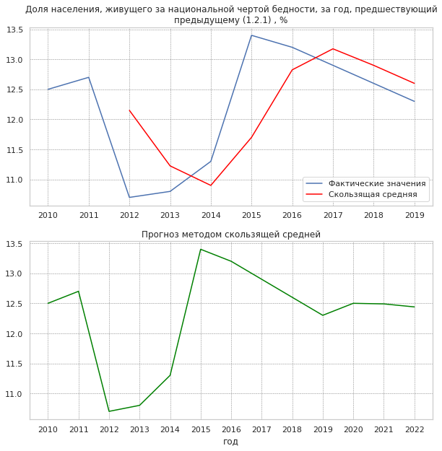
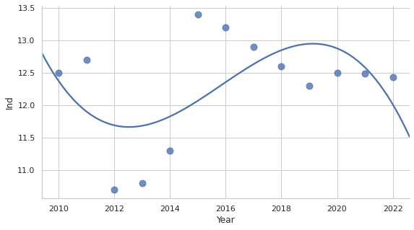
Прогноз доли населения, живущего за национальной чертой бедности, за год, предшествующий предыдущему (1.2.1), %
Cредняя относительная ошибка при размере окна 3 0.00413
Быстрый рост показателя в кризисном 2014 году влияет на модель, но основная тенденция - к снижению

Slide 18
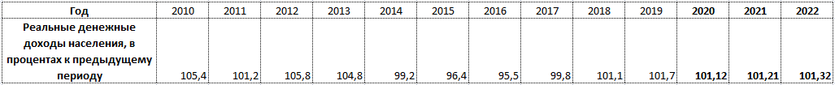
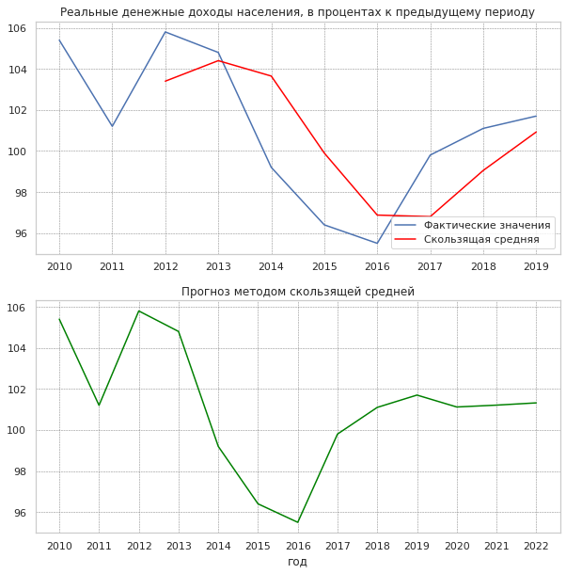
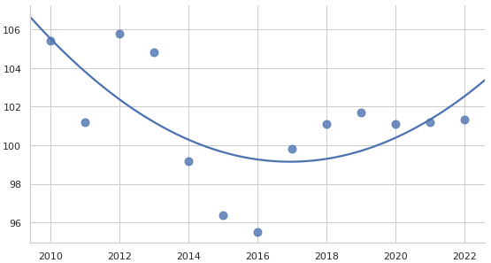
Прогноз темпа роста реальных денежных доходов населения, в % к предыдущему году
Cредняя относительная ошибка при размере окна 3 0.00085
Модель сглаживает колебания показателя, но в целом отражает тенденцию к восстановлению медленного роста

Slide 19
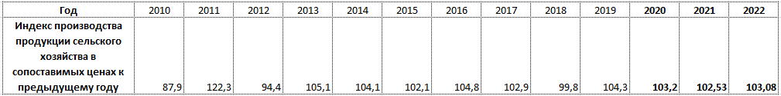
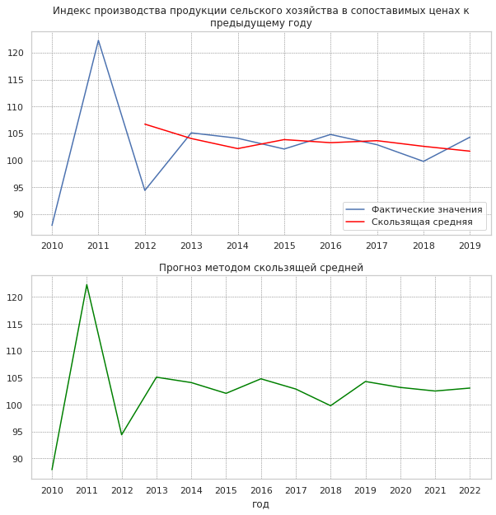
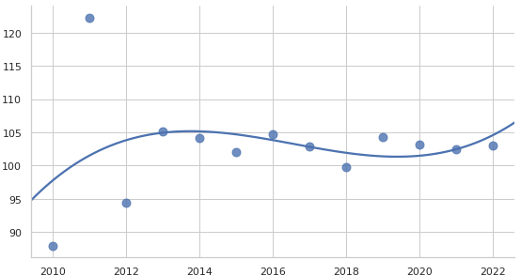
Прогноз индекса производства продукции с/х в сопоставимых ценах к предыдущему году
Cредняя относительная ошибка при размере окна 3 0.00885
Метод позволил элиминировать колебания показателя в 2010-2012 годах

Slide 20
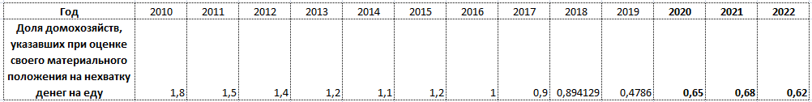
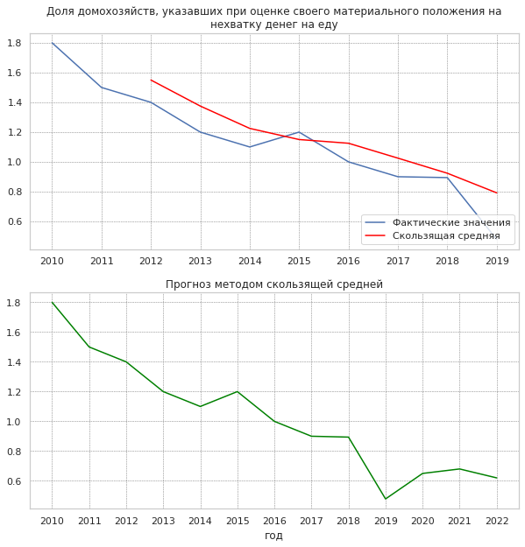
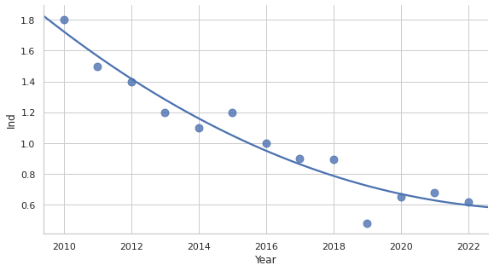
Прогноз доли домохозяйств, указавших при оценке материального положения на нехватку денег на еду, %
Cредняя относительная ошибка при размере окна 3 0.09815
Показатель стабильно снижается, но модель сглаживает резкое снижение в 2019 году

Slide 21
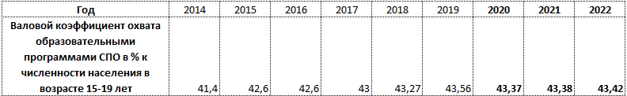
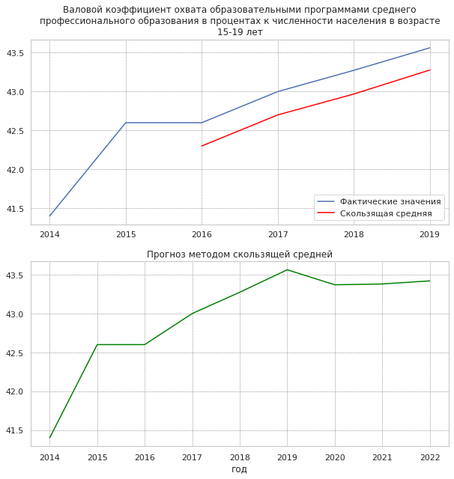
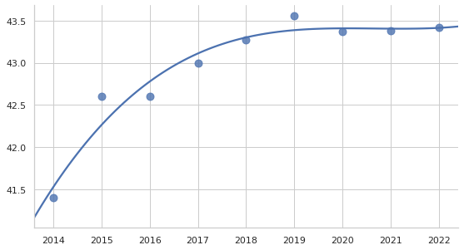
Прогноз валового охвата программами СПО (15-19 лет)
средняя относительная ошибка при размере окна 3 0.00307
Показатель медленно растет

Slide 22
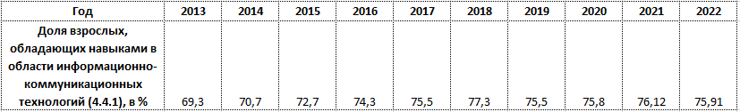
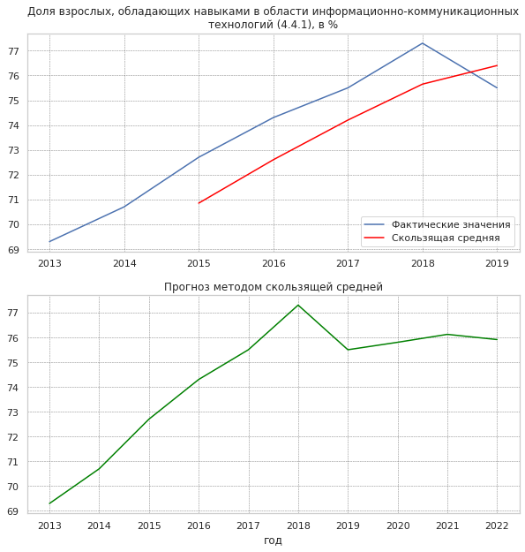
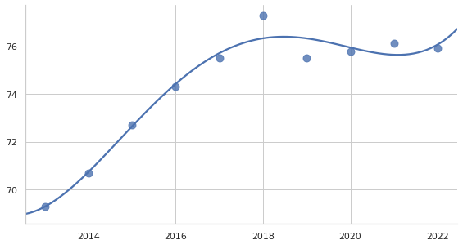
Прогноз доли взрослых, обладающих навыками в области ИКТ (4.4.1)
средняя относительная ошибка при размере окна 3 -0,0075
Дальнейшая экстраполяция в целом отражает положительную динамику показателя до 2018 года

Slide 23
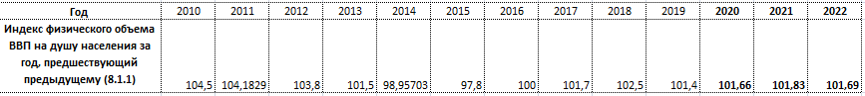
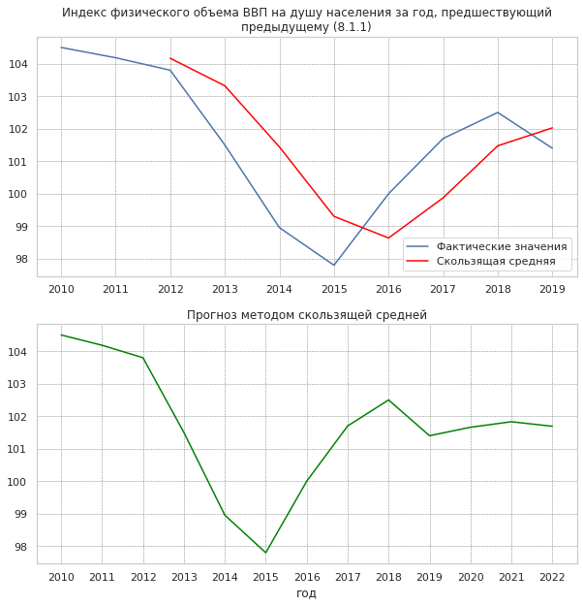
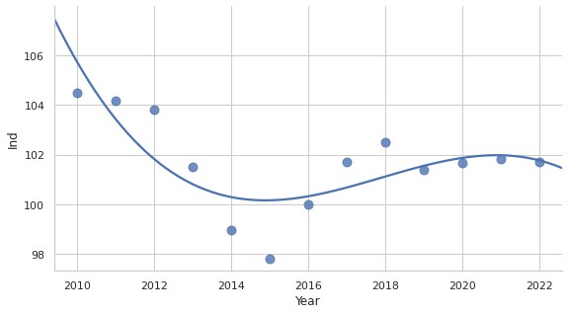
Прогноз индекса физического объема ВВП на душу населения за год, предшествующий предыдущему
средняя относительная ошибка при размере окна 3 0.00204
Наблюдается тенденция к замедлению индекса производительности труда, но прогнозируются значения выше 100%

Slide 24
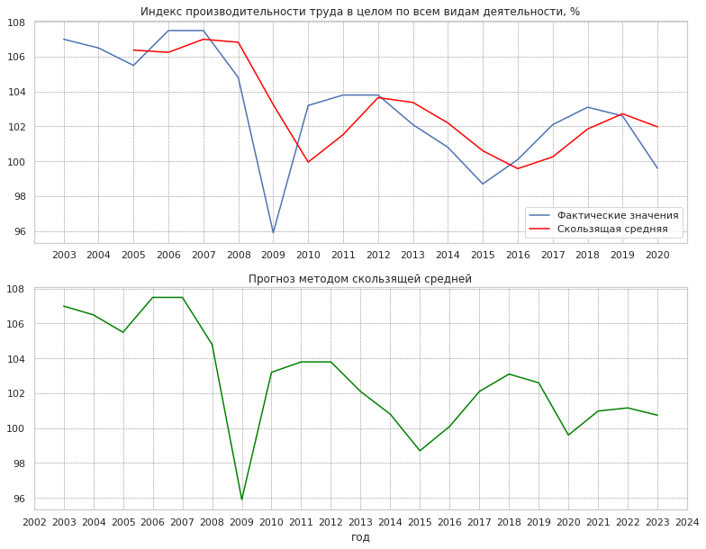
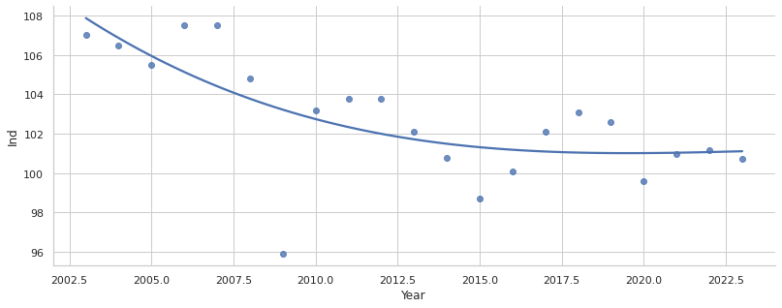
Прогноз индекса производительности труда
средняя относительная ошибка при размере окна 3 0.00325
Наблюдается устойчивая тенденция к замедлению индекса производительности труда, но прогнозируются значения выше 100%

Slide 25
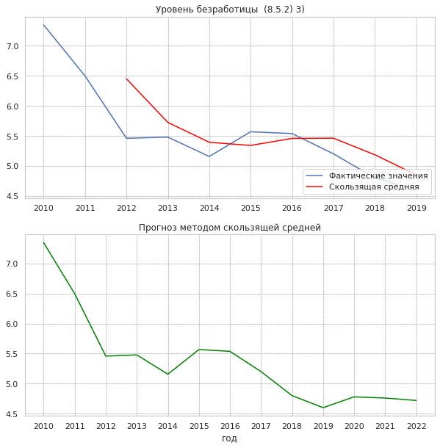
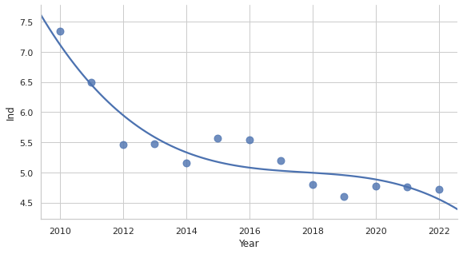
Прогноз уровня безработицы в целом (8.5.2)
средняя относительная ошибка при размере окна 3 0.00308
Наблюдается устойчивая тенденция к снижению показателя
Ссылка на материалы для расчетов

Slide 26
Результаты и выводы
В ходе проведенного исследования показателей ЦУР группой были выполнены все поставленные задачи:
проведена выгрузка данных по показателям ЦУР
выполнена визуализация и анализ динамики основных показателей
подтверждено наличие взаимосвязей между показателями, относящимися к разным ЦУР
построены прогнозы развития отдельных показателей.
По итогу исследования можно заявить о подтверждении альтернативной гипотезы: между показателями ЦУР существует взаимосвязь, а значит - меры, реализуемые для достижения одной из ЦУР, оказывают влияние на другие ЦУР.

Slide 27
Ссылки на расчеты
Ссылка на ноутбук с кодом (исходный датафрейм, корреляция, прогноз) -
Ссылка на файл с итогами прогноза (для удобства - в MSExcel)
Ссылка на граф –
Датафрейм с данными по показателям

Slide 28
Спасибо за внимание.
Динамика показателей ЦУР

